Slide 1
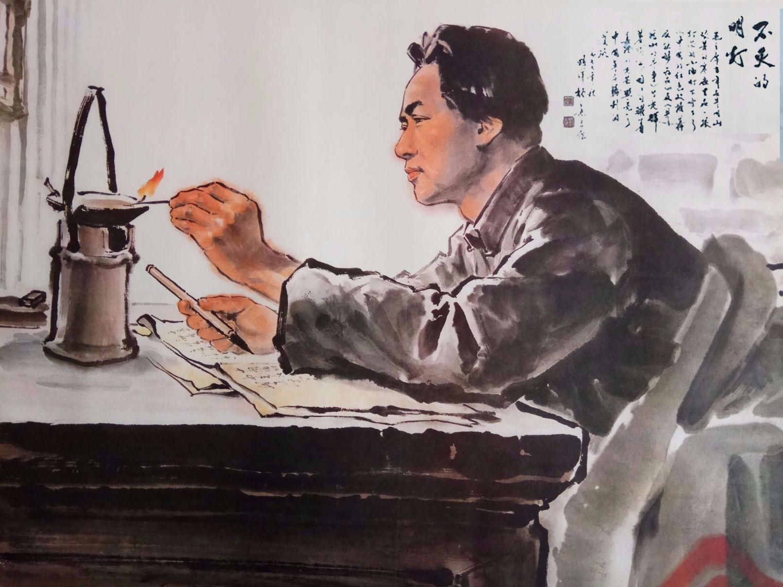

八角楼上

Slide 2

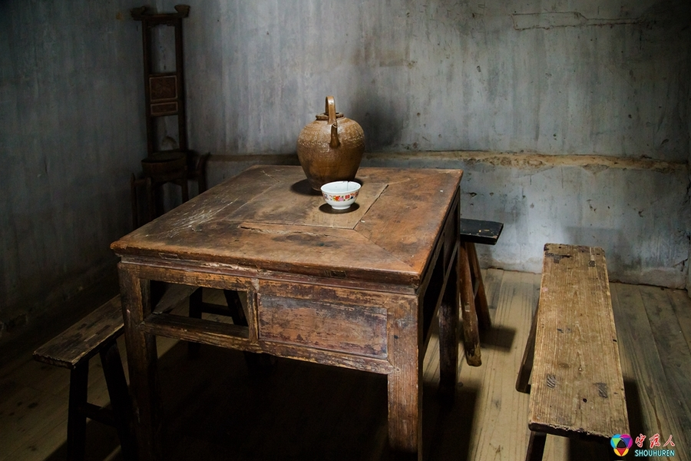
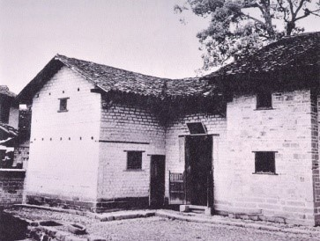
精彩回放
八角楼上
室内陈列
八角楼遗址

Slide 3
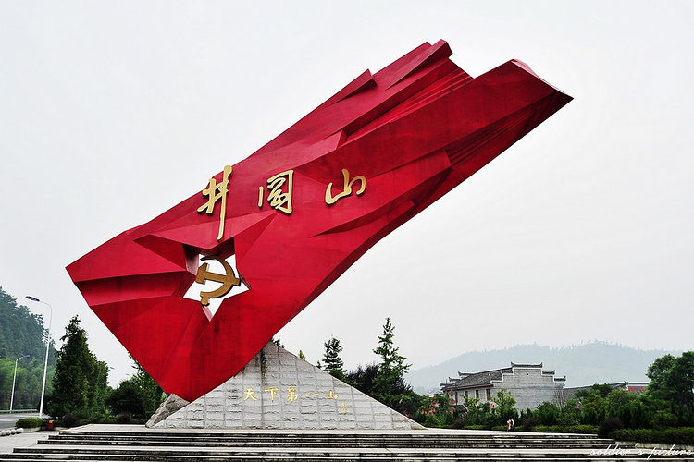
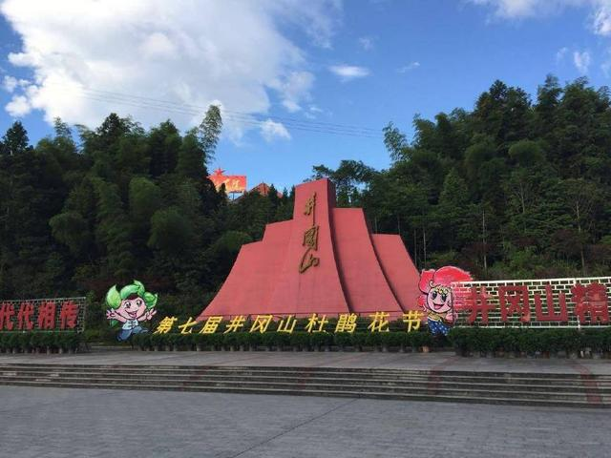
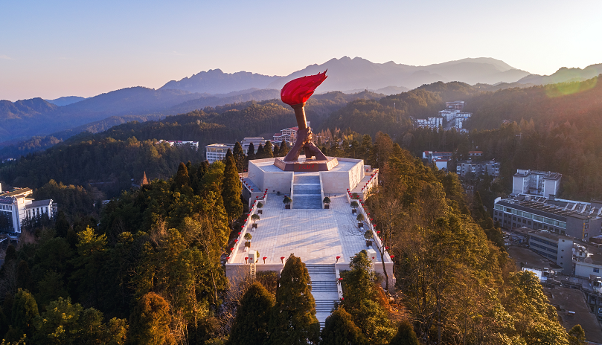
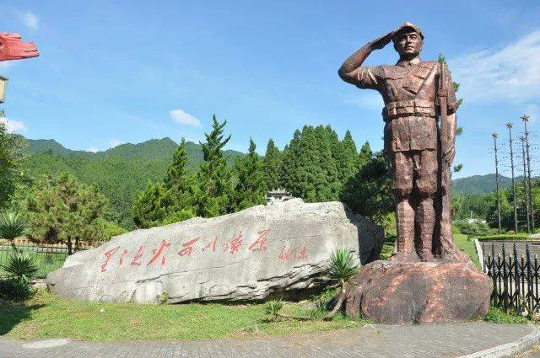
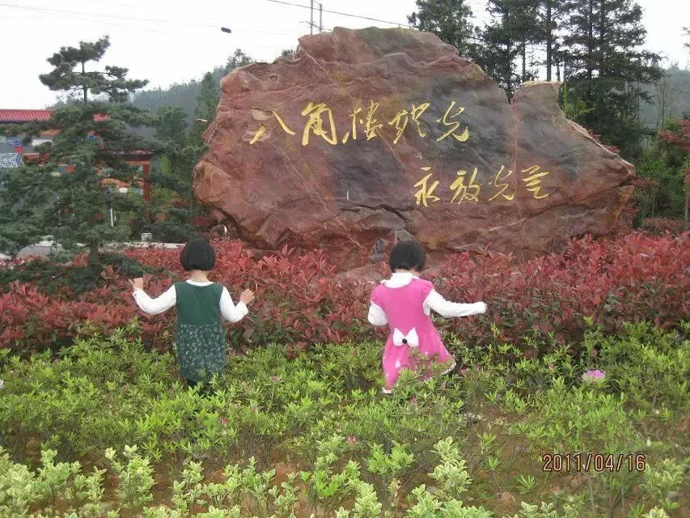
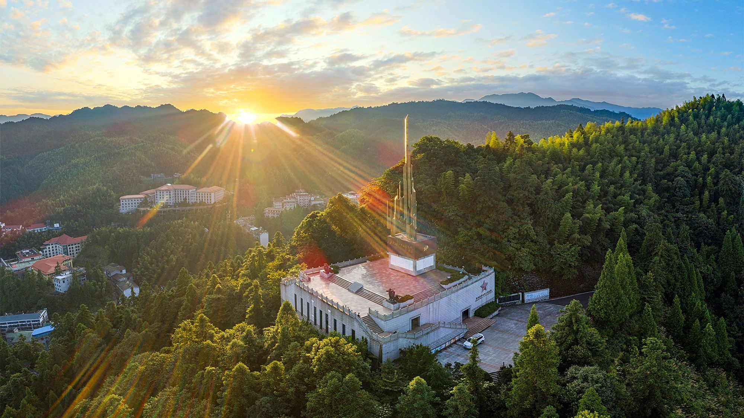
看一看
井冈山革命圣地

Slide 4

学习要求
1.再读课文，复习上节课学过的生字。
2.通过插图或图片理解词句的意思。
3.说说课文写了一件什么事。

Slide 5
读一读
斗争
古代
临时
腊月
文章
握手
视角
察看
豆油

Slide 6
读一读
八角楼 深夜 军衣 星星之火 沉思 胜利 年轻 披风

Slide 7
这篇文章主要写了什么？
本文形象地描绘了毛主席在井冈山艰苦斗争的年代里，在一个冬天的深夜写文章的情景，表现了毛主席为指导中国革命，夜以继日地忘我工作的精神。

Slide 8
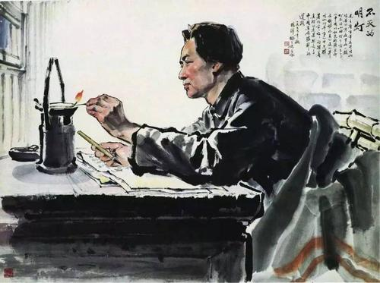
借助课文插图，理解词语的意思
每当夜幕降临的时候，八角楼上的灯就亮了。
借助插图，观察清油灯的灯光，理解“夜幕降临”，“夜幕”就是在夜晚景物像被一块大幕布罩住一样；“降临”就是到来的意思，“夜幕降临”就是黑夜到来的意思。

Slide 9
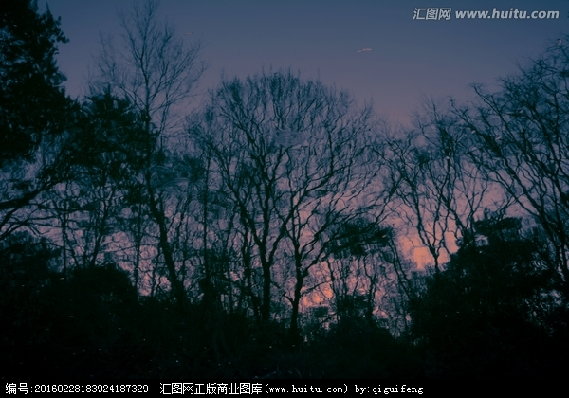
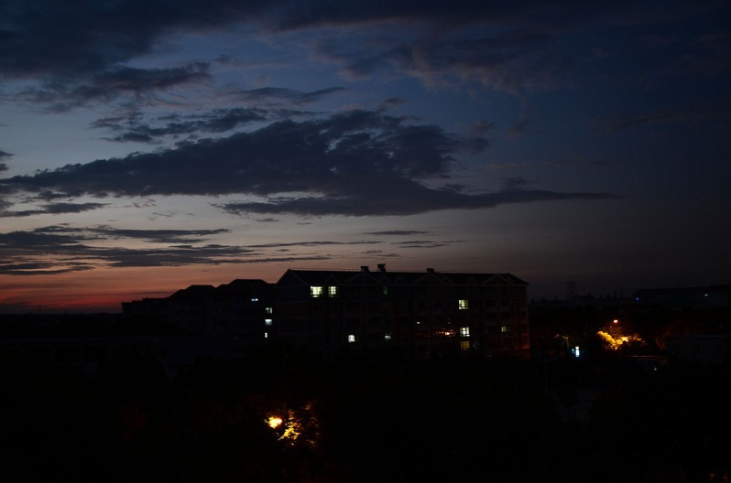
夜幕降临
夜幕降临

Slide 10
借助课文插图，理解词语的意思。
这是个寒冬腊月的深夜，毛主席穿着单军衣，披着薄毯子，坐在竹椅上写文章。他右手握着笔，左手轻轻地拨了拨灯芯，灯光更加明亮了。

Slide 11
借助课文插图，理解词语的意思。
借助插图，观察毛主席穿着的军衣，披着的毯子,能看出军衣是单衣，毯子很薄, 当时已经是寒冬腊月,正是天气寒冷的时候，说明当时井冈山的天气也很寒冷，也与开头“艰苦斗争的年代”相照应。

Slide 12
借助课文插图，理解词语的意思。
凝视着这星星之火，毛主席在沉思，连毯子滑落下来也没有察觉到。
借助插图，毛主席盯着灯光出了神，在这样天气很冷的情况下，连毯子滑落下来都没有发觉，可见毛主席思考问题到了何种程度。

Slide 13
借助课文插图，理解词语的意思。
凝视着这星星之火，毛主席在沉思，连毯子滑落下来也没有察觉到。
借助插图，由毛主席的神态可猜测这三个词语的意思。“凝视”是“聚精会神地看”,“沉思”是“深思”的意思，“察觉”是“发觉；看出来”的意思。

Slide 14
借助课文插图，理解词语的意思。
凝视着这星星之火，毛主席在沉思，连毯子滑落下来也没有察觉到。
“星星之火”是什么意思？是清油灯的火苗吗？
“星星之火”不仅仅指清油灯的火苗。毛主席通过凝视这清油灯的“星星之火”，想到了中国革命的未来之火。

Slide 15
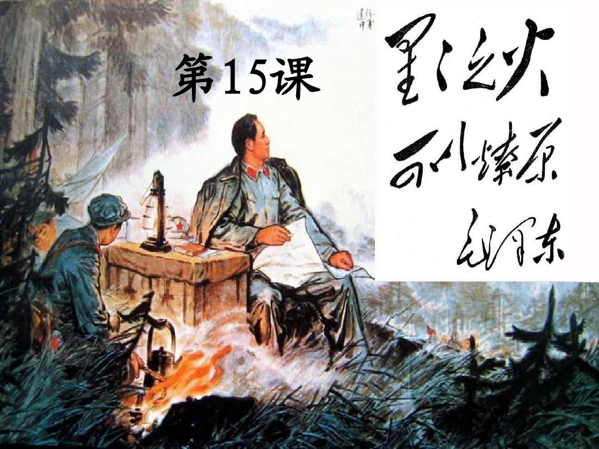
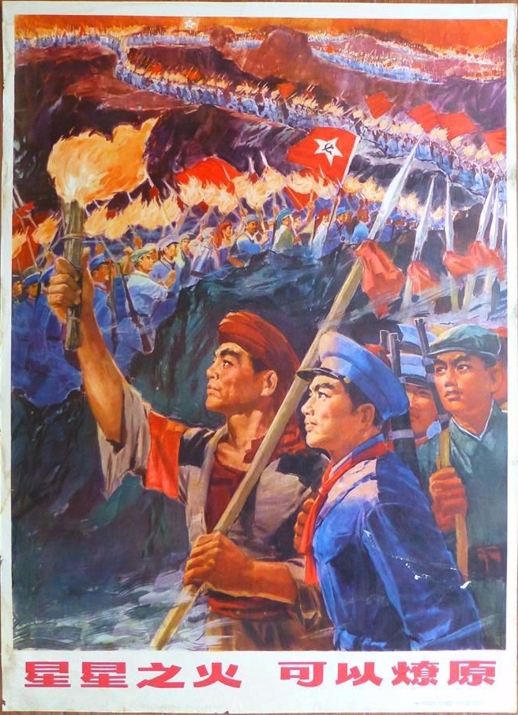
借助课文插图，理解词语的意思。
星星之火：常与“可以燎原”连用，原比喻小乱子可以发展成为大祸害，现比喻开始时显得弱小的新生事物有旺盛的生命力和广阔的发展前途。例句：当年革命的形势就如星星之火可以燎原。

Slide 16
理解课文语句。
为什么要用“照亮”这个词语？
就在这盏清油灯下，毛主席写下了许多光辉著作，照亮了中国革命胜利的道路。
因为毛主席当时写出的著作，仿佛黑暗中的一盏明灯，对中国革命具有重要的指引作用。事实也充分证明，毛主席的革命理论，照亮了中国革命胜利的道理。

Slide 17
学写句子
句式：
每当……就……
时间
事件
例句：
每当夜幕降临的时候，八角楼上的灯就亮了。
解析：通过“每当……就……”来强调事件发生
的必然性，例句是说只要到了天黑的时候，
八角楼的灯一定会亮。

Slide 18
学写句子
每当……就……
例句：每当我出远门的时候，妈妈都会嘱咐我好多。
例句：每当我读书的时候，就会想起老师的教诲。
例句：每当爸爸下班回到家，我都会给他倒杯茶。

Slide 19
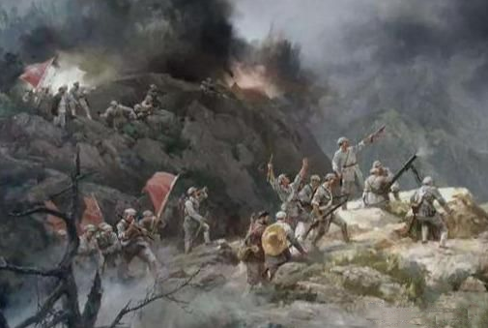
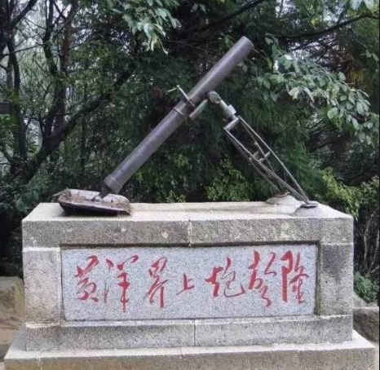
拓展阅读
西江月·井冈山
毛泽东
山下旌旗在望，山头鼓角相闻。敌军围困万千重，我自岿然不动。 早已森严壁垒，更加众志成城。黄洋界上炮声隆，报道敌军宵遁。
井冈山

Slide 20
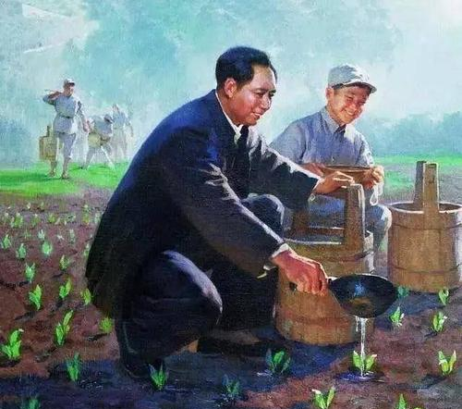
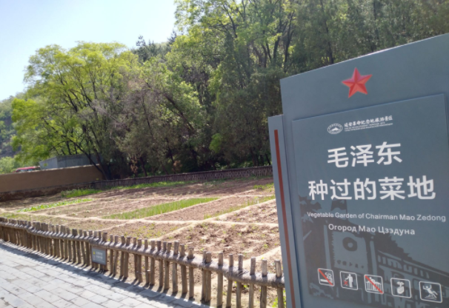
拓展阅读
杨家岭的早晨
太阳刚刚升起。毛主席走出窑洞,来到他亲手耕种的地里。
毛主席一手扶着水桶,一手拿着瓢。瓢里的水缓缓地流到小苗上。
毛主席身边的小八路端着水,望着小苗笑。他好像在说:“小苗啊小苗,你喝了延河的水,长吧,快长吧!”
远处,八路军战士也在忙着挑水浇苗。
杨家岭的早晨,一片金色的阳光。
杨家岭

Slide 21
板书设计
寒冬腊月、单、薄
条件艰苦
八角楼上
星星之火
可以燎原
凝视、星星之火、沉思、写光辉著作

